Slide 2
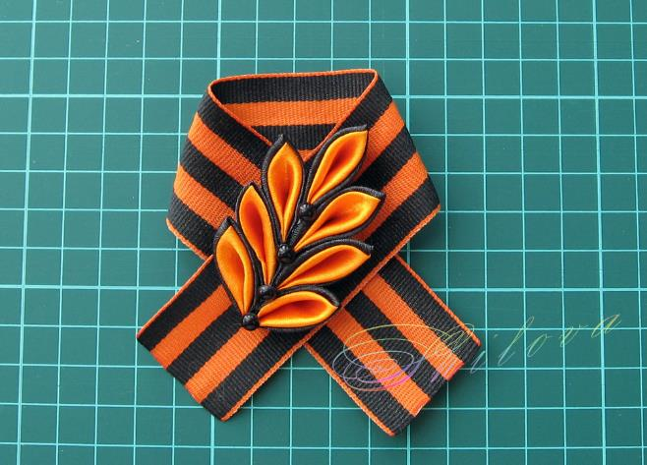

Slide 3
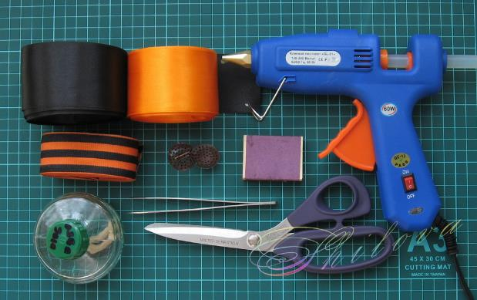
Для изготовления броши нам понадобится:
атласная лента шириной 5 см черного и оранжевого цветов;
отрезок символической ленты-биколора
основа для броши
полубусины (по желанию)
ножницы, пинцет, спиртовка (или безопасная свеча в гильзе), термоклеевой пистолет.

Slide 4
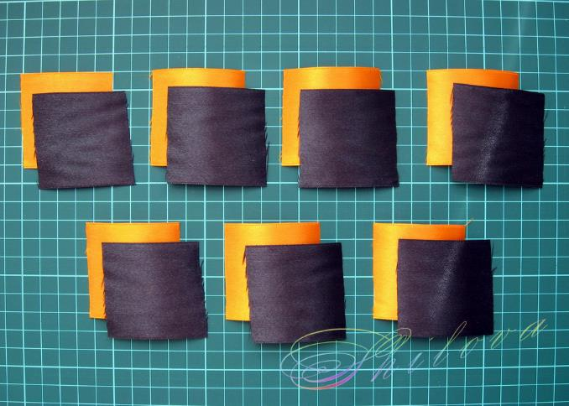
Атласную ленту нужно нарезать на квадраты.
Понадобится 7 квадратов каждого цвета.

Slide 5
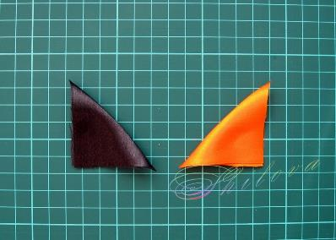
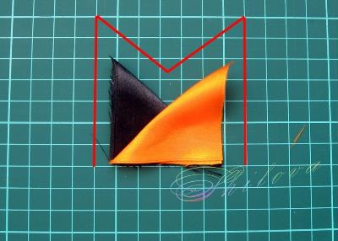
Для изготовления одного лепестка нужно согнуть каждый квадрат по диагонали
и наложить один на другой так, как показано на фото.
Если сверху оказывается оранжевый треугольник,
то серединка получившегося лепестка будет оранжевой.
Важно, чтоб все лепестки были одинаковыми!
Нужно следить за тем, чтобы верхним всегда оказывался треугольник
одного и того же цвета.

Slide 6
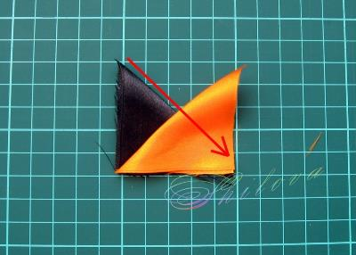
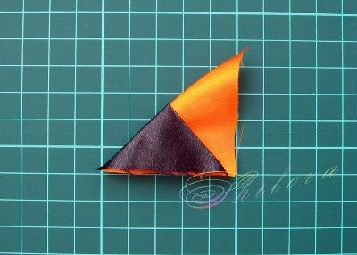
Согните черный треугольник так, как показано на фото.

Slide 7
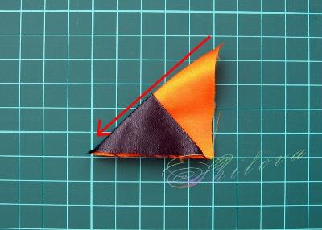
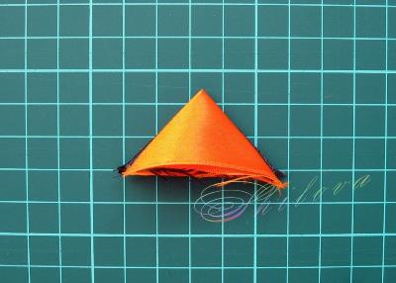
Согните оранжевый треугольник так, как показано на фото.

Slide 8
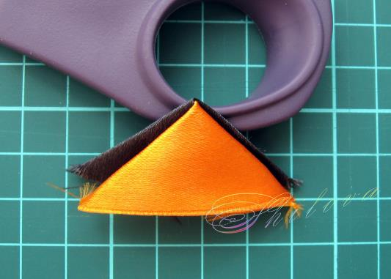
У нас получится такая заготовка.
Сложите её пополам (оранжевым цветом внутрь),
совместив острые углы.

Slide 9
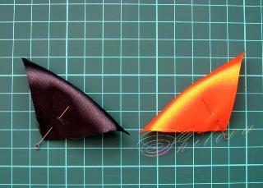
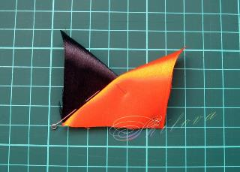
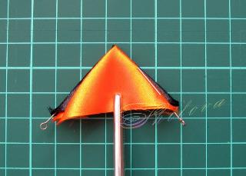
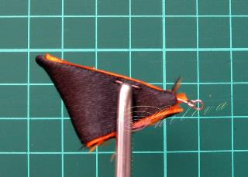
Маленькая хитрость! Если предварительно сколоть треугольники булавкой, как на фото, работать будет удобнее.

Slide 10
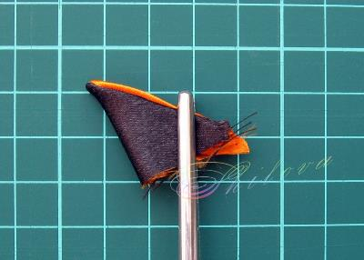
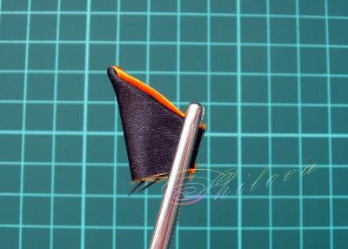
У согнутого треугольника нужно отрезать размахрившиеся углы примерно на 1 см так,
как это показано на фото.
Удобнее держать заготовку в руках, а не пинцетом.
(На этом этапе пинцет был нужен только для более понятных фотографий)

Slide 11
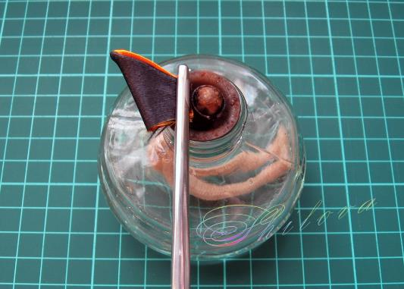
Получившийся срез необходимо опалить на огне спиртовки или свечи.
Тут для безопасности пригодится пинцет. Держать его нужно очень близко к срезам, плотно прижимая их друг к другу.
Во время опаливания срезы будут скреплены.
Соблюдайте осторожность при работе с огнем!

Slide 12
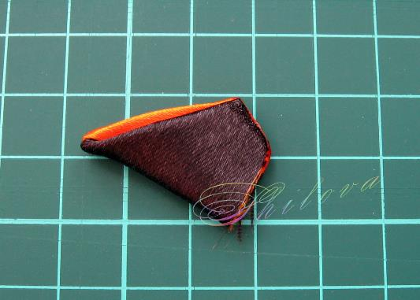
Так будет выглядеть заготовка лепестка после опаливания.

Slide 13
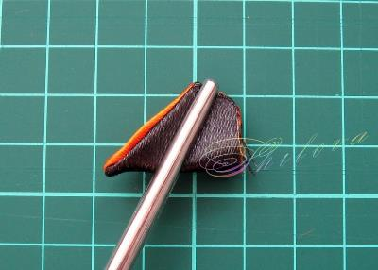
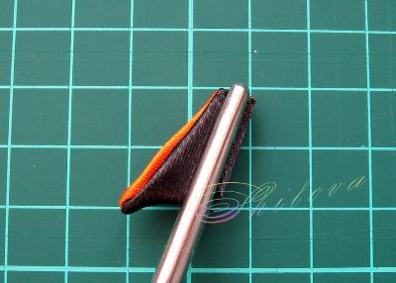
У получившейся заготовки необходимо отрезать нижнюю часть
(все неровные размахрившиеся края), оставляя лепесток понравившейся формы.
При этом высота лепестка по сгибам примерно составит 1,5-2 см,
По предварительно оплавленным краям – около 1 см.

Slide 14
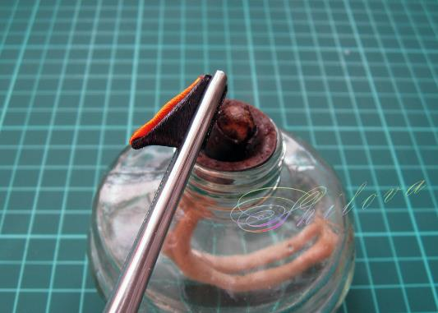
Получившийся срез опалить на огне спиртовки или свечи.
Тут для безопасности необходим пинцет. Держать его нужно очень близко к срезам, плотно прижимая их друг к другу.
Во время опаливания срезы будут скреплены.
Соблюдайте осторожность при работе с огнем!

Slide 15
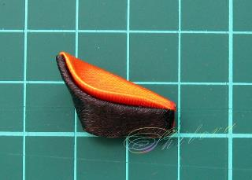
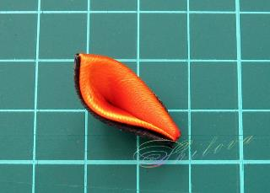
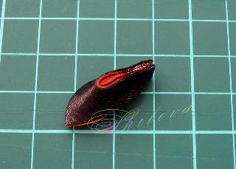
У нас получится вот такая заготовка лепестка.
Таких лепестков нам нужно сделать всего 7 штук.

Slide 16
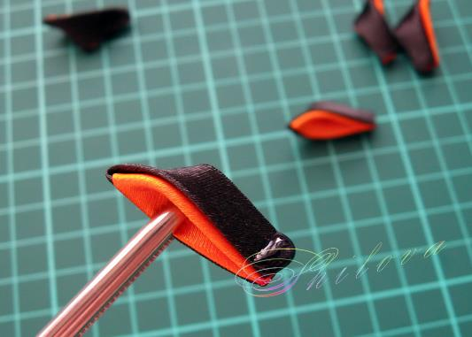
Склеивать лепестки между собой мы будем при помощи термоклеевого пистолета.
Клей нужно наносить только на небольшой участок – примерно 0,5-1 см.
Соблюдайте осторожность при работе с термоклеевым пистолетом!

Slide 17
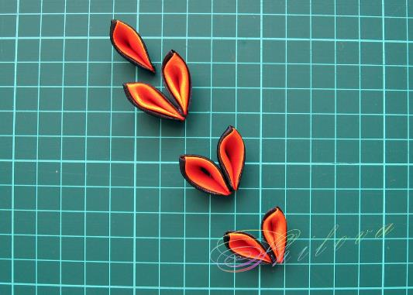
Склейте три пары лепестков.
Соблюдайте осторожность при работе с термоклеевым пистолетом!

Slide 18
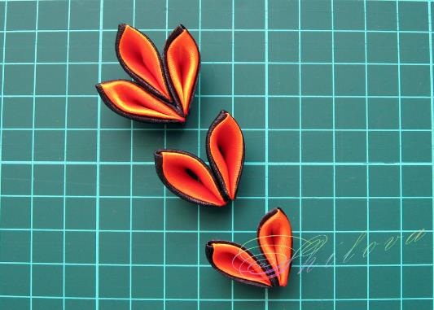
Вклейте верхний лепесток.
Соблюдайте осторожность при работе с термоклеевым пистолетом!

Slide 19
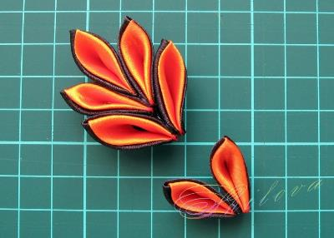
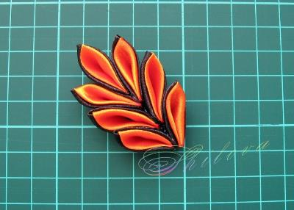
Соберите веточку полностью.
Соблюдайте осторожность при работе с термоклеевым пистолетом!

Slide 20
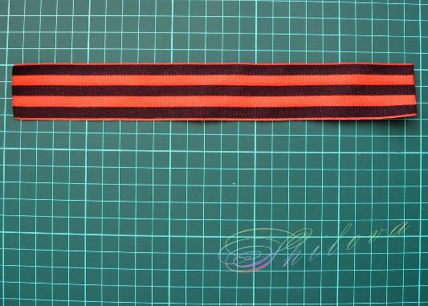
Для основы броши возьмите отрезок 20-25 см символической ленты-биколора.

Slide 21
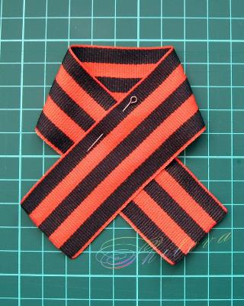
Сложите ленту так, как показано на фото.
Скрепите булавкой.

Slide 22
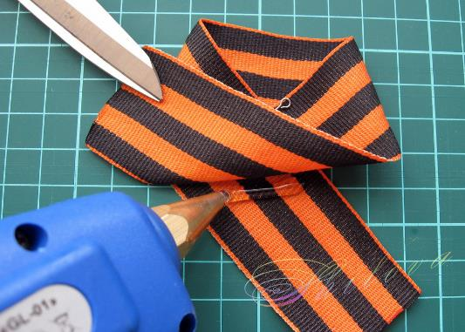
Слои ленты нужно склеить между собой.
Соблюдайте осторожность при работе с термоклеевым пистолетом!

Slide 23
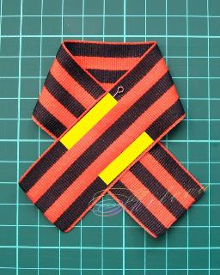
Маленькая хитрость!
Термоклей лучше всего нанести
точно под черные полоски
по краям верхнего слоя
(в ином случае на лицевой стороне
могут проступить пятна от клея)

Slide 24
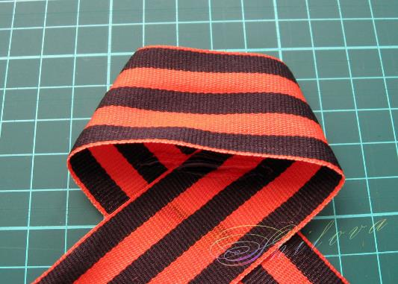
Закрепите термоклеем обратную сторону ленты.
Соблюдайте осторожность при работе с термоклеевым пистолетом!

Slide 25
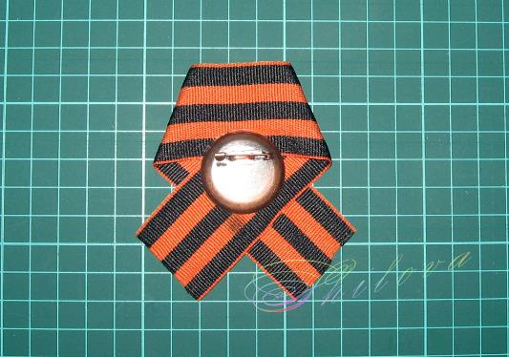
Прикрепите с обратной стороны основу под брошь.
В зависимости от вида основы её можно приклеить или пришить.

Slide 26
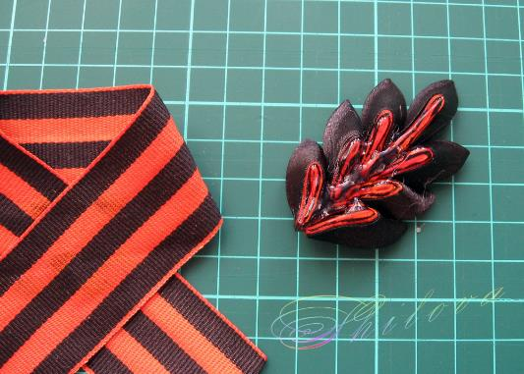
Нанесите термоклей на обратную сторону заготовленной веточки.
Соблюдайте осторожность при работе с термоклеевым пистолетом!

Slide 27
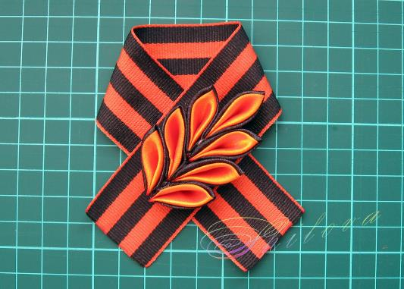
Наложите веточку на лицевую сторону основы броши.

Slide 28
По желанию можно украсить веточку полубусинами.

Slide 29
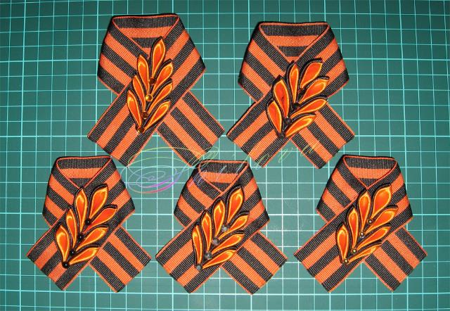

Slide 30
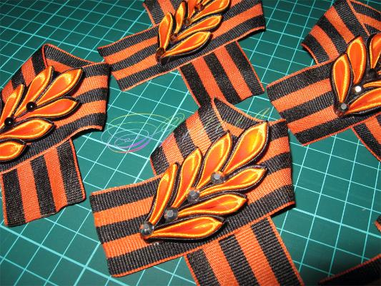

Slide 31
При подготовке презентации были использованы материалы сайтов:
http://gl9may.ru/
http://www.za-lentu.ru/
http://www.liveinternet.ru/community/1000812/post197337330/
http://www.symbolarium.ru/index.php/%D0%9B%D0%B0%D0%B2%D1%80

